Slide 1
https://medium.com/voice-tech-podcast/a-simple-way-to-explain-the-recommendation-engine-in-ai-d1a609f59d97#:~:text=A%20recommendation%20engine%20is%20a,the%20behaviour%20of%20similar%20users.
A simple way to explain the Recommendation Engine in AI
Kullanıcılar gruplandırılır. Benzer kullanıcı grupları oluşturulur. Örnek çocuğu olan kullanıcılar.
YADA
Bir müşterinin geçmiş davranışları incelenerek on bir tavsiyede bulunulr.

Slide 2
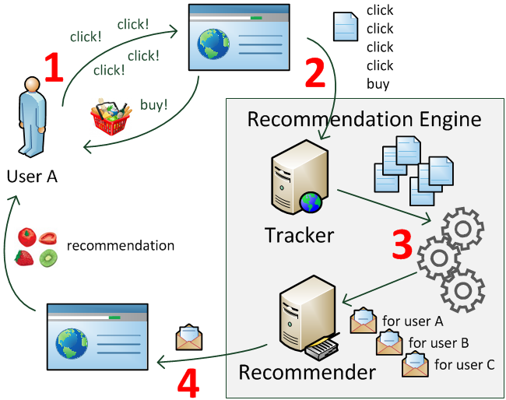
Content-based filtering ( içerik-tabanlı filtreleme ) – Tek bir kullanıcıya dayalı yapılan
Collaborative filtering ( işbirliğine dayalı filtreleme ) – Diğer bir çok kullanıcıya göre
Knowledge-based system ( bilgi tabanlı sistem ) – Tüm kullanıcılar için ortak olan işlemler

Slide 3
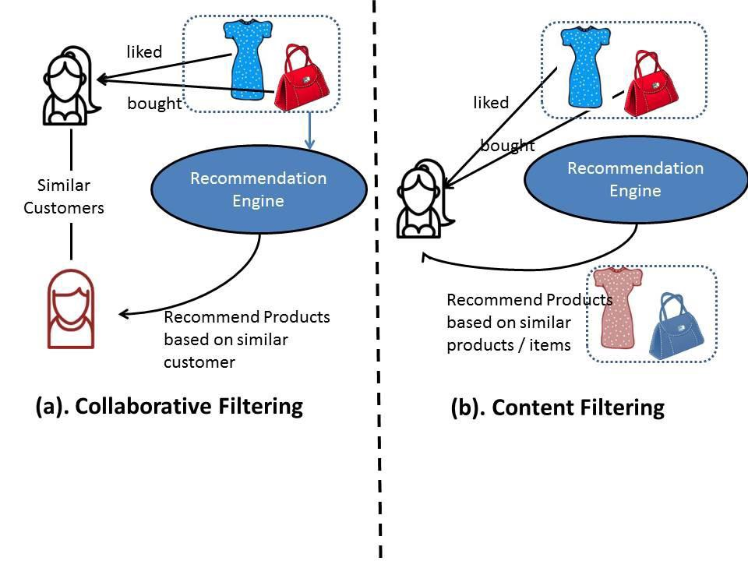

Slide 4
Karşılaşılan sorunlar
Sparsity of data – verinin seyrekliği – Verilerdeki boşluklar, sıfır ve null gibi değerler
Latent association – belirti göstermeyen bağlantılar – Farklı title lar ya da labellar kullanılması ya da farklı kolon isimleri kullanılması
Scalability – ölçeklenebilirlik – Big data kullanılmalıdır.

Slide 5
Recommendation sisteminin ölçülmesi
Accuracy
Coverage measures
Netfilix, finans uygulamalarında, sitelerde çokça kullanılmaktadır.

Slide 6
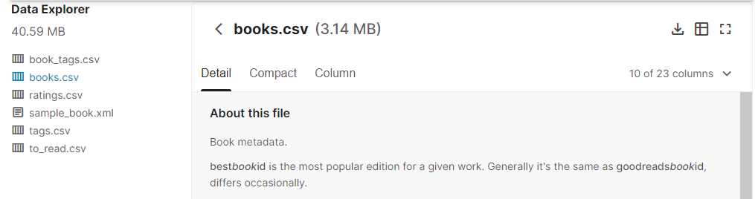
Kullanıcının daha önce okuduğu ve yorumladığı kitaplar üzerinden bir tavsiye sistemi geliştireceğiz.
Bunun için Kaggle daki kitaplarla ilgili verisetini kullanacağız. Bu veriseti goodreads sitesinin datasından oluşmaktadır.
https://www.kaggle.com/zygmunt/goodbooks-10k
toplamda yaklaşık 40 mb lik bir veridir.
Buradaki books.csv ve ratings.csv verisetlerini kullanarak to_read.csv adında tavsiye edilecek bir kitap listesi oluşturacağız.

Slide 7
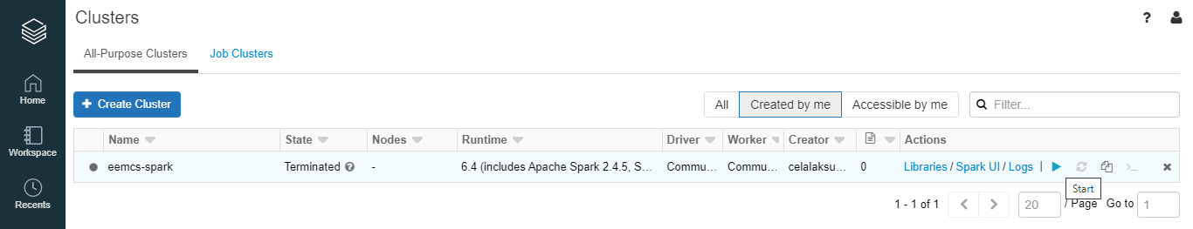
Uygulamayı databircks.com üzerinden Python kullanarak geliştireceğiz.
Databricks.com a girdikten sonra öncelikle cluster ı çalıştırmamız gerekir. Yoksa oluşturmanız gerekir. Giriş dersinde nasıl kurulacağı anlatılmıştı. Eski cluster çalımaz ise clone layarak da yenisini oluşturabilirsiniz.

Slide 8
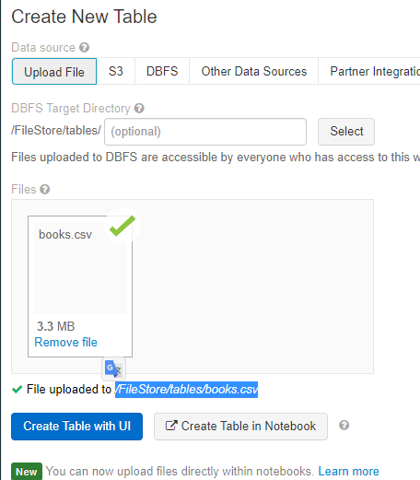
Soldaki DATA menüsünden CREATE TABLE seçeneğinden csv dosyalarını sisteme yükleriz.
/FileStore/tables/books.csv
dosya yolunu almayı unutmayın
Crate Table with UI
Cluster seç
Preview
Table name ekle
Firs row is header seç
Infer schema seç
Son olarak CREATE TABLE ile işlemi sonlandırın.
ratings.csv dosyasını da aynı şekilde yükleyin.
/FileStore/tables/ratings.csv

Slide 9
booksAnalysis
from pyspark.sql import SparkSession
sparkSession = SparkSession.builder.appName('Book Analysis').getOrCreate()
# sparkSession.read.csv('/FileStore/tables/books.csv', header="true", inferSchema="true").show()
bookDF = sparkSession.read.csv('/FileStore/tables/books.csv', header="true", inferSchema="true")
ratingDF = sparkSession.read.csv('/FileStore/tables/ratings.csv', header="true", inferSchema="true")
ratingDF.show(5)
bookDF.Show(5)

Slide 10
Verinin Keşfedilmesi
# Hangi kitap ne kadar beğeni almış
ratingDF.groupBy("book_id").avg("rating").show()
# Sıralanması
ratingDF.groupBy("book_id").avg("rating").orderBy("avg(rating)").show()
ratingDF.groupBy("book_id").avg("rating").orderBy("avg(rating)", ascending=False).show()
avgRatingDF = ratingDF.groupBy("book_id").avg("rating").orderBy("avg(rating)", ascending=False)
# Ondalıklı basamak sayısı 2 olacak şekilde listelenmesi
from pyspark.sql.functions import *
avgRatingDF.select("book_id", bround("avg(rating)", 2)).show()
# Alan adının değiştirilmesi
avgRatingDF.select("book_id", bround("avg(rating)",2)).withColumnRenamed("bround(avg(rating), 2)","rating").show()
ratDF = avgRatingDF.select("book_id", bround("avg(rating)",2)).withColumnRenamed("bround(avg(rating), 2)","rating")

Slide 11
# Field ların veri tiplerinin yazdırılması, books.csv için
bookDF.printSchema()
# Kitap isimlerinin listelenmesi
bookDF.select("book_id","original_title").show()
# İKİ VERİ SETİNİN BİRLEŞTİRİLMESİ, JOIN İŞLEMİ – LEFT JOIN
titleBookDF.join(ratDF, on="book_id", how='left').show()
titleBookDF.join(ratDF, on="book_id", how='right').show()
# Kitap adı boş olanlarda listelenmektedir.
titleBookDF.join(ratDF, on="book_id", how='inner').show()
# Boş olanlar çıkmaktadır.
# En çok puan alan kitap
titleBookDF.join(ratDF, on="book_id", how='inner').first()
avgBookTitle = titleBookDF.join(ratDF, on="book_id", how='inner')

Slide 12
bookDF.orderBy("original_publication_year", ascending=True).select("original_title","original_publication_year").show()
bookDF.filter("original_publication_year is not null or original_title is not null").show()
filterBookDF = bookDF.filter("original_publication_year is not null")
filterBookDF.orderBy("original_publication_year", ascending=True).select("original_title","original_publication_year").show()
filterBookDF = bookDF.filter("original_publication_year is not null and original_publication_year > 0")
filterBookDF.orderBy("original_publication_year", ascending=True).select("original_title","original_publication_year").show()

Slide 13
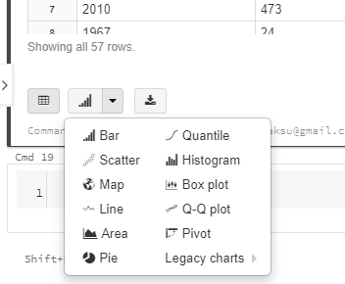
filterBookDF.createOrReplaceTempView("books")
%sql
select original_publication_year, count(*) as count from books where original_publication_year > 1960 group by original_publication_year
Görselleştirme için
Grafik seçeneklerinden
Area seçilip
özelleştirilebilir.

Slide 14
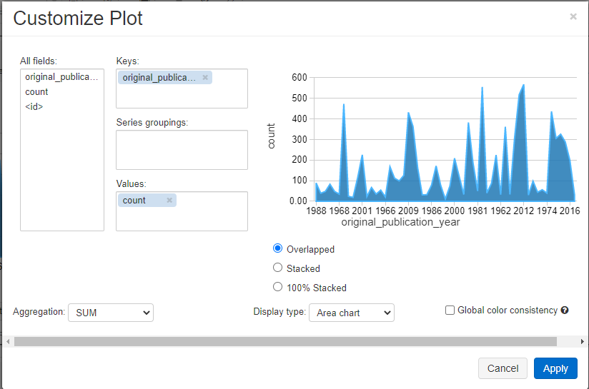
Customize Plot seçeneğinden
Keys ve Values değerleri
belirlendikten sonra özelleştirilmiş
grafik oluşmuş olur.

Slide 15
%sql
select original_publication_year, count(*) as count from books where original_publication_year > 1960 group by original_publication_year order by original_publication_year ASC

Slide 16
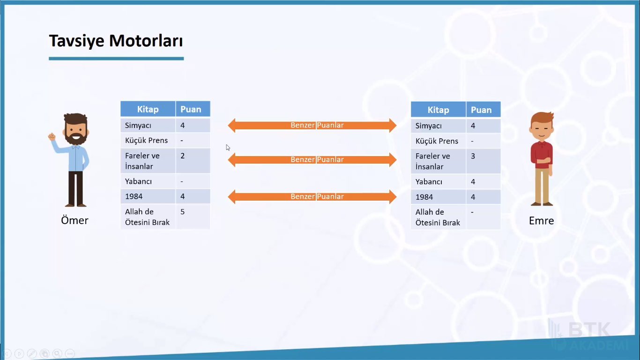
Kullanıcı verilerine bakarak benzer kullanıcıları bulup kitap tavsiyesinde bulunacağız.

Slide 17
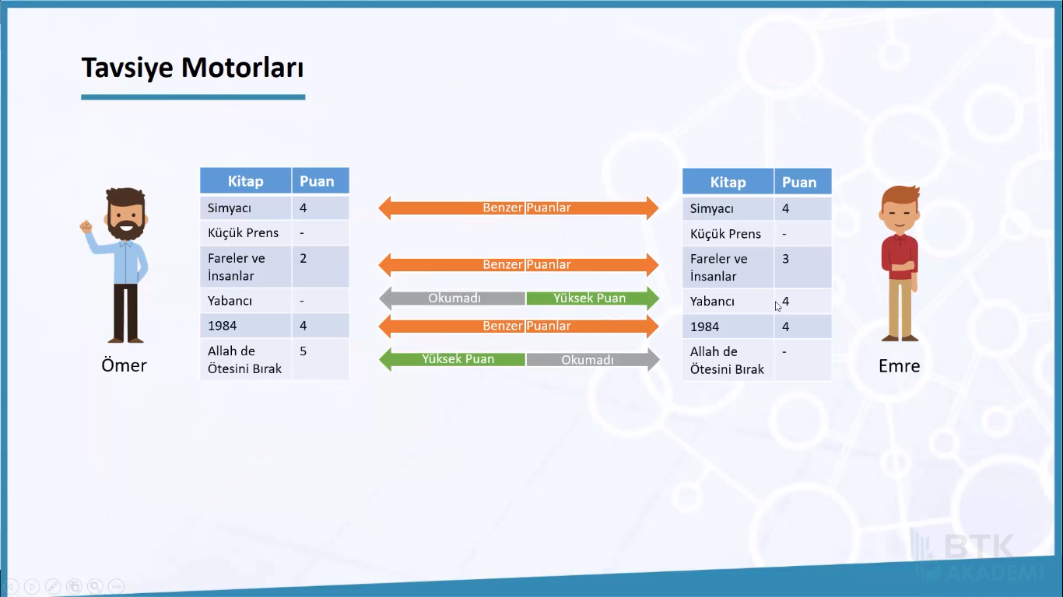

Slide 18
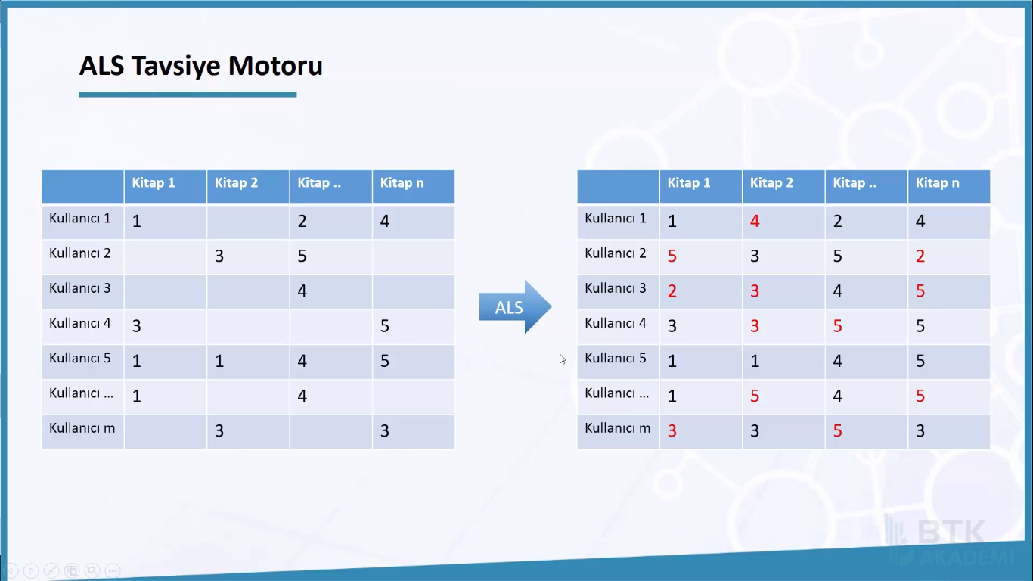
Tavsiye işlemleri için ALS – Alternating Leads Squares – machine learning algoritmasını kullanacağız.
ALS ile kullanıcıları diğer kullanıcılarla eşleştirilerek puan vermedikleri kitaplara
kaç puan verebileceği tahmin edilmektedir.
Ve yüksek puanlı çıkanlar öneri olarak kullanılabilir.

Slide 19
from pyspark.sql import SparkSession
sparkSession = SparkSession.builder.appName('ALS Book Recommendation System').getOrCreate()
ratingDF = sparkSession.read.csv('/FileStore/tables/ratings.csv', header = "true", inferSchema="true")
ratingDF.show(5)
bookDF = sparkSession.read.csv('/FileStore/tables/books.csv', header = "true", inferSchema="true")
bookDF.show(5)
from pyspark.ml.recommendation import ALS
from pyspark.ml.evaluation import RegressionEvaluator
als = ALS(userCol="user_id", itemCol="book_id", ratingCol="rating", coldStartStrategy="drop", nonnegative=True, implicitPrefs=False)
# implicitPrefs=False-->dataya göre karar verme, tıklama, vpn datası varsa kullanılıyor. Burada kullanılmayacak
# nonnegative=True--> negative değerleri alma
# coldStartStrategy="drop"--> boş olan kayıtları at

Slide 20
# test ve train data
(training, test) = ratingDF.randomSplit([0.8, 0.2])
# modelin eğitilmesi
model = als.fit(training)
# tahmin işlemi – modelin test edilmesi
predictions = model.transform(test)
# tahminler ve gerçek değerler
predictions.show()
# modelin test başarısı
evaluator = RegressionEvaluator(metricName="rmse", labelCol="rating", predictionCol="prediction")
rmse = evaluator.evaluate(predictions)
print(str(rmse))
# Çıktı – yani model başarısı - 0.9184860146776933

Slide 21
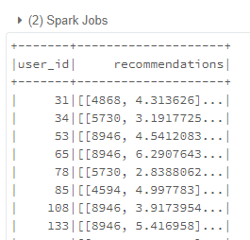
# Tüm kullanıcılardaki tahmin işlemi
bookrecommend = model.recommendForAllUsers(numItems=5)
# numItems=5 --> Her kullanıcı çin 5 tahmin öner
bookrecommend.show()
# Çıktısı
Burada kullanıcıların kitaplar için verebilecekleri puanlar
tahmin edilmektedir.

Slide 22
bookrecommend.first()
# Çıktısı – Kullanıcı için 5 kitaba verebileceği puanlar.
Out[23]: Row(user_id=31, recommendations=[Row(book_id=4868, rating=4.313625812530518), Row(book_id=7401, rating=4.278977394104004), Row(book_id=3248, rating=4.212305068969727), Row(book_id=3086, rating=4.205979824066162), Row(book_id=2840, rating=4.200183391571045)])
Buradaki kitaplar kullanıcıya tavsiye olarak gönderilebilir.

Slide 23
userrecommend = model.recommendForAllItems(numUsers=5)
userrecommend.show()
userrecommend.first()
Out[28]: Row(book_id=28, recommendations=[Row(user_id=28800, rating=5.477703094482422), Row(user_id=6600, rating=5.353282451629639), Row(user_id=17428, rating=5.348100662231445), Row(user_id=9361, rating=5.317098140716553), Row(user_id=27206, rating=5.306632995605469)])
28 id sine sahip olan kitap buradaki kullanıcılar önerilebilir.

Slide 24
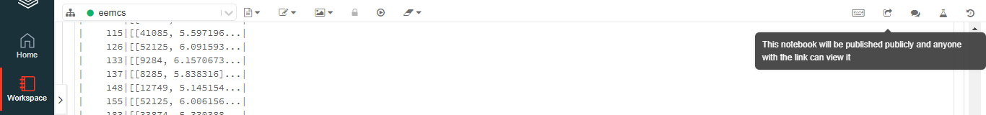
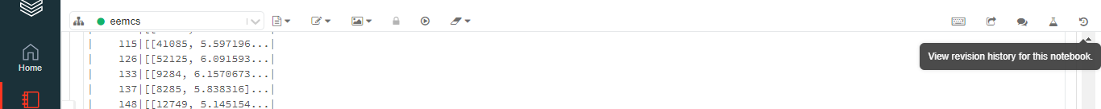
Publish seçeneği ile notebook paylaşılabilir.
Revision History ile önceden yapılanlar kayıt edilmektedir. Bu zamanda yapılan işleme ger, dönebiliriz.
File / Export ile notebook u indirebiliriz.
View ile sadece sonuçları görebiliriz. Kodları ve sonuçları yan yana görebiliriz.
\ enter → koda altsatırdan devam edebiliriz.

